Slide 1


ΕΡΓΑΣΙΑ ΕΥΦΥΕΙΣ ΠΡΑΚΤΟΡΕΣ Ακαδημαϊκό έτος 2022-2023
ΒΙΤΑΚΗΣ ΑΘΑΝΑΣΙΟΣ - Π19247
ΑΥΓΕΡΙΝΟΣ ΧΡΗΣΤΟΣ - Π19020
ΠΑΝΑΓΙΩΤΟΠΟΥΛΟΣ ΔΗΜΗΤΡΙΟΣ - Π19130
ΠΑΝΕΠΙΣΤΗΜΙΟ ΠΕΙΡΑΙΩΣ
ΣΧΟΛΗ ΤΕΧΝΟΛΟΓΙΩΝ ΠΛΗΡΟΦΟΡΙΚΗΣ ΚΑΙ ΕΠΙΚΟΙΝΩΝΙΩΝ
ΤΜΗΜΑ ΠΛΗΡΟΦΟΡΙΚΗΣ
ΕΠΙΒΛΕΠΩΝ ΚΑΘΗΓΗΤΗΣ: ΘΕΜΗΣ ΠΑΝΑΓΙΩΤΟΠΟΥΛΟΣ

Slide 2
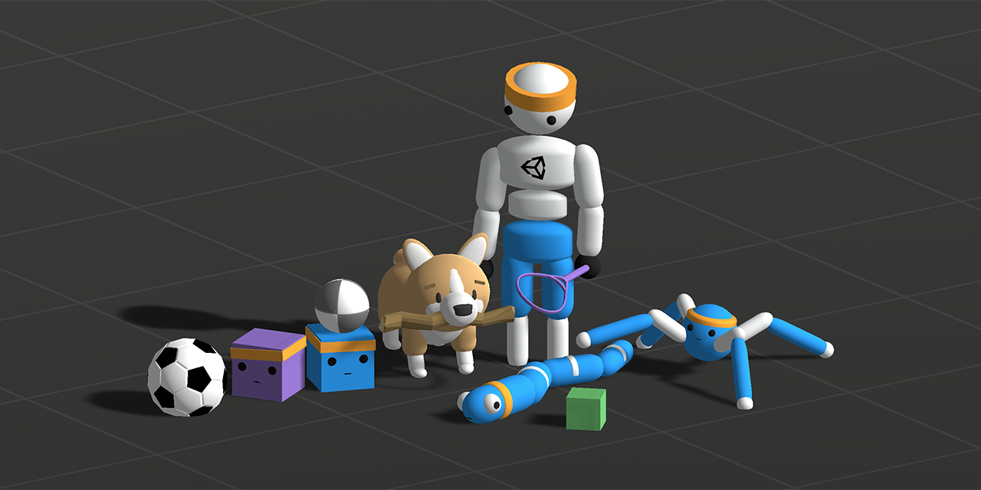

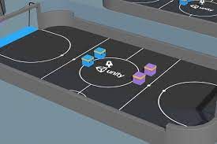
Περιεχόμενα
Πρόβλημα
config
Αναπαράσταση Πράκτορα
Αναπαράσταση Στόχου
Παραδείγματα
Συμβολή μελών ομάδας

Slide 3
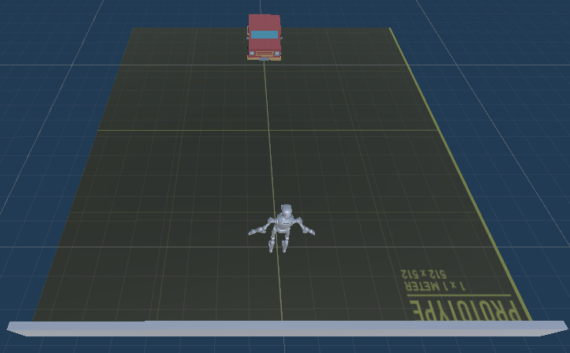
Περιγραφή Προβλήματος
Το αντικείμενο της εργασίας ήταν η δημιουργία ενός mini 2D ή 3D παιχνιδιού εκπαίδευσης ευφυών Πρακτόρων μέσα στο περιβάλλον της Unity. Εμείς δημιουργήσαμε ένα 3D παιχνίδι ελέγχοντας πώς λειτουργεί η τεχνητή νοημοσύνη αποφυγής παικτών με τους ML-Agents. Πιο συγκεκριμένα φτιάξαμε έναν πράκτορα (ένα ρομπότ) που πρέπει να αποφύγει τη σύγκρουση με ένα αυτοκίνητο (στόχος-target). Επίσης, εφαρμόζονται αλλαγές στην ταχύτητα στόχου για να σας δείξουν πόσο έξυπνος είναι ο πράκτορας ώστε να εφαρμόζει αλλαγές στη συχνότητα κίνησης.
Ακαδημαϊκό έτος 2022-2023
ΕΥΦΥΕΙΣ ΠΡΑΚΤΟΡΕΣ

Slide 4
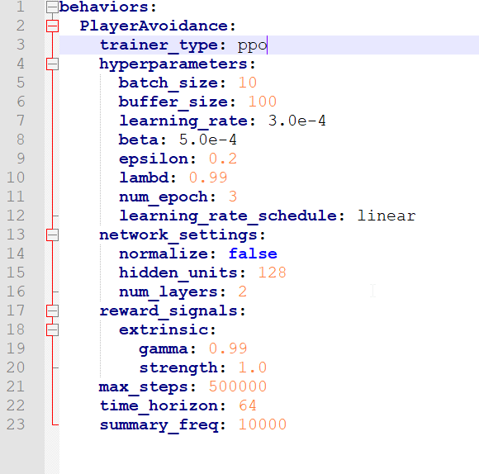
Config (yaml file)
O αλγόριθμος ενισχυτικής μάθησης που χρησιμοποιήθηκε για την εκπαίδευση του πράκτορα είναι ο Proximal Policy Optimization (PPO), που είναι ένας δημοφιλής αλγόριθμος που χρησιμοποιείται στο πλαίσιο των ML Agents της Unity, όπως αναφέρθηκε προηγουμένως.

Slide 5
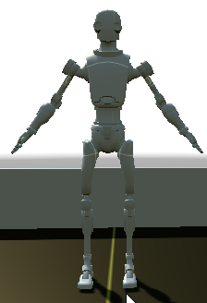
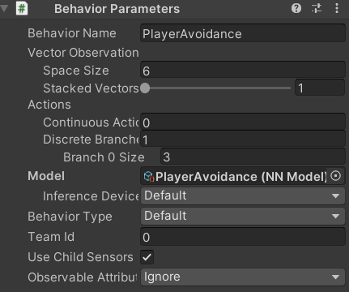
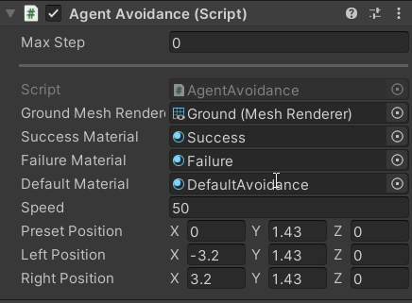
Αναπαράσταση Πράκτορα
Το αντικείμενο που επιλέξαμε ως πράκτορα του παιχνιδιού είναι ένα ρομπότ το οποίο κινείται δεξιά – αριστερά στον χώρο του ώστε να αποφεύγει τη σύγκρουση με τον παίκτη. Βλέπουμε και το script που επιτελεί την λειτουργία του καθως και τα Behavior Parameters του.

Slide 6
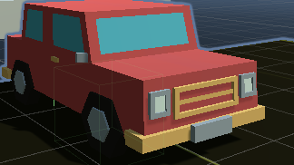
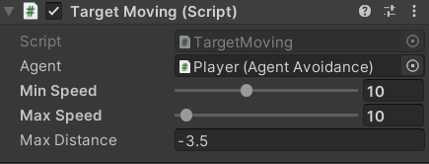
Αναπαράσταση Στόχου
Ο στόχος που αναπαραστάθηκε ώστε επιχειρεί να συγκρούσει τον πράκτορα είναι ένα αυτοκίνητο. Βλέπουμε και το script που επιτελεί την λειτουργία του.

Slide 7
Παράδειγμα 1
Εδώ βλέπουμε ένα παράδειγμα εκτέλεσης του παιχνιδιού μας με το εκπαιδευμένο μοντέλο που έχουν οι πράκτορες και με χαμηλή και σταθερή ταχύτητα σε 10 για όλους τους στόχους καθώς έχουμε επιλέξει της ελάχιστη και μέγιστη ταχύτητα τους να είναι και στα δυο 10 ώστε να δούμε πιο ξεκάθαρα τα αποτελέσματα και ότι έχουν εκπαιδευτεί τόσο καλά οπού με μια χαμηλή ταχύτητα αποφεύγουν κατά 99% τους στόχους.

Slide 8
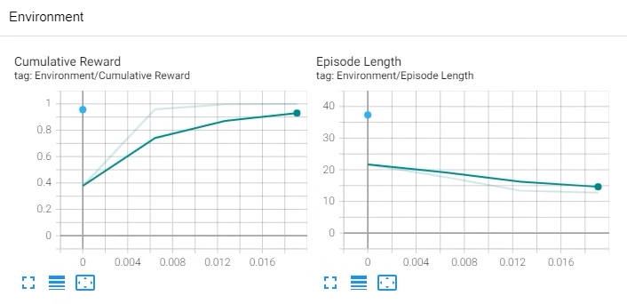
Στατιστικά Παραδείγματος 1
Εδώ βλέπουμε και τα στατιστικά από την διαδικασία εκπαίδευσης του παιχνιδιού μας δηλαδή την αύξηση του cumulative reward ανά episode καθώς και το episode length που μειώνεται που σημαίνει ότι οι πράκτορες αποφεύγουν όλο και ταχύτερα τους στόχους.

Slide 9
Παράδειγμα 2
Εδώ βλέπουμε ένα ακόμα παράδειγμα εκτέλεσης του παιχνιδιού μας με το εκπαιδευμένο μοντέλο που έχουν οι πράκτορες και με ταχύτητα να επιλέγεται τυχαία μεταξύ 12 (που είναι η ελάχιστη ταχύτητα) και 110 (που είναι η μέγιστη) όλους τους στόχους. Παρατηρούμε ότι ακόμα και τώρα που αρκετοί στόχοι έχουν υψηλή ταχύτητα, οι πράκτορες μας αποφεύγουν σε ικανοποιητικό επίπεδο τους στόχους.

Slide 10
Συμβολή Μελών Ομάδας
Κάθε μέλος της ομάδας απέδωσε τον ίδιο χρόνο, την ίδια προσπάθεια και την ίδια αφοσίωση για την εκτέλεση και την δημιουργία του τελικού αποτελέσματος της εργασίας. Πιο αναλυτικά:
• Ο Παναγιωτόπουλος Δημήτριος βρήκε τα assets που χρειάστηκαν για να κατασκευάσουμε την ιδέα (που σκεφτήκαμε όλοι μαζί) και δημιούργησε όλο το περιβάλλον τοποθετώντας όλα τα αντικείμενα στο χώρο δηλαδή το έδαφος(ground), τον τοίχο(wall) , το ρομπότ που χρησιμοποιήσαμε για πράκτορα καθώς και τον στόχο (το αυτοκίνητο).
• Ο Αυγερινος Χρηστος ανέλαβε ότι έχει να κάνει με τον πράκτορα, έγραψε το script AgentAvoidance που χρειάστηκε για τον παίκτη για να ρυθμίσουμε την συμπεριφορά του (τιμωρώντας η επιβραβραβευοντας τον οπότε χρειαζόταν) ώστε να αποφεύγει τους στόχους κινώντας τον δεξια-αριστερα στον χώρο καθώς και ρύθμισε όλες τις παραμέτρους ώστε να λειτουργεί άρτια με όσο το δυνατόν υψηλό ποσοστό μέσης ανταμοιβής(mean reward).
• Ο Βιτάκης Αθανάσιος ανέλαβε ότι έχει να κάνει με τον στόχο(αυτοκίνητο), έγραψε το script TargetMoving που χρειάστηκε για τον στόχο ώστε να κινείται προς τον πράκτορα με σκοπό να τον πέτυχει ρυθμίζοντας όλες τις κατάλληλες παραμέτρους που χρειάστηκαν για τον στόχο καθώς και το script BaseAgent ώστε να ρυθμίζουμε τις αλλαγές στο material του εδάφους στο τέλος κάθε episode ανάλογα αν έχουμε επιτυχία η αποτυχία αποφυγής του πράκτορα.
Η διαδικασία την εκπαίδευσης και ελέγχου για το αν το παιχνίδι λειτουργεί με σωστή εκπαίδευση των πρακτόρων και με υψηλό mean reward για οποιαδήποτε ταχύτητα των στόχων και των πρακτόρων στο χώρο καθώς και την διόρθωση τυχών σφαλμάτων η bugs έγινε από όλα τα μέλη της ομάδας.

Slide 11
Ευχαριστούμε για την προσοχή σας !

